Slide 1
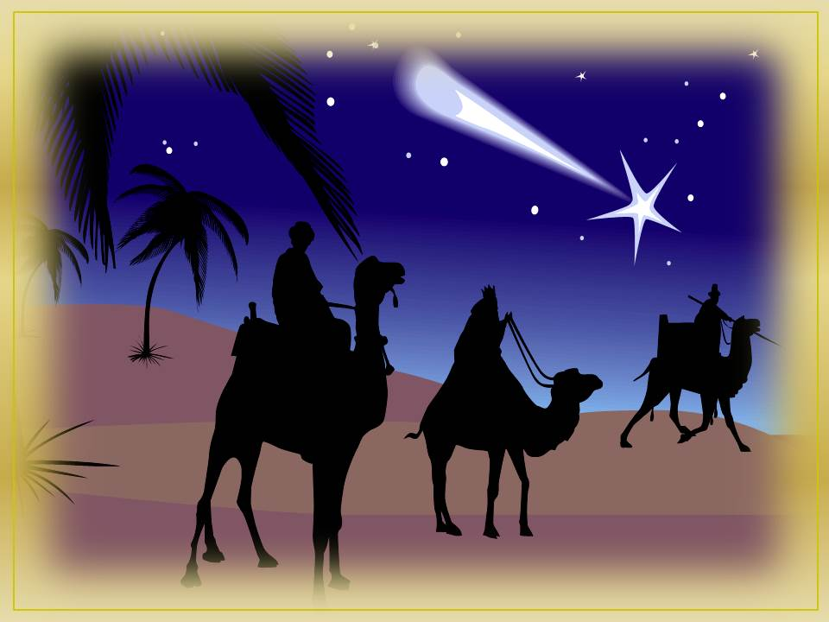
Feliz Natal
Texto poético
Luísa Zacarias
Divulgação
Luísa Zacarias Slides
www.sergrasan.com

Slide 2
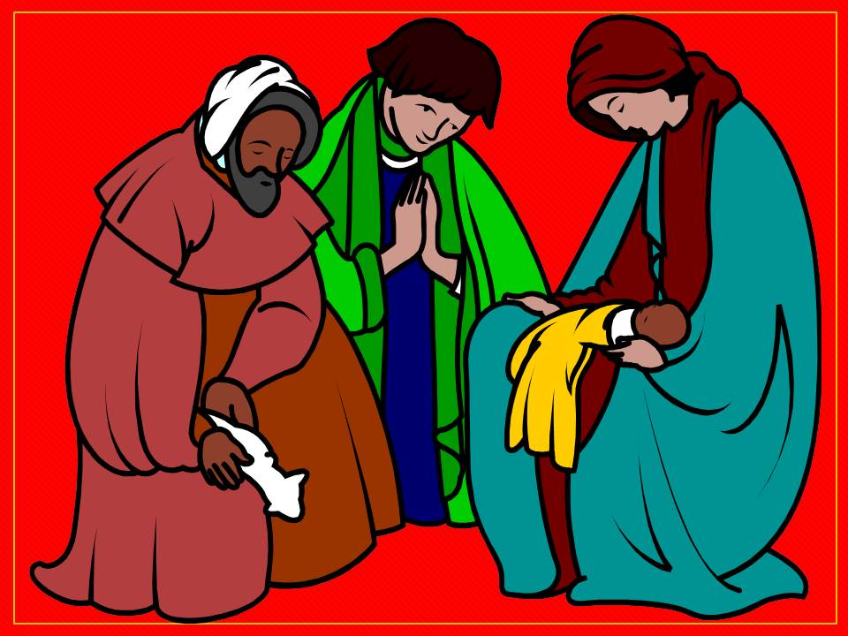
NATAL...PAZ E LUZ...
Vamos comemorar mais um NATAL...
Que este seja com PAZ e LUZ...
Nos corações principalmente.
Este é o meu desejo.
Para todos meus irmãos
De sangue e de coração...

Slide 3
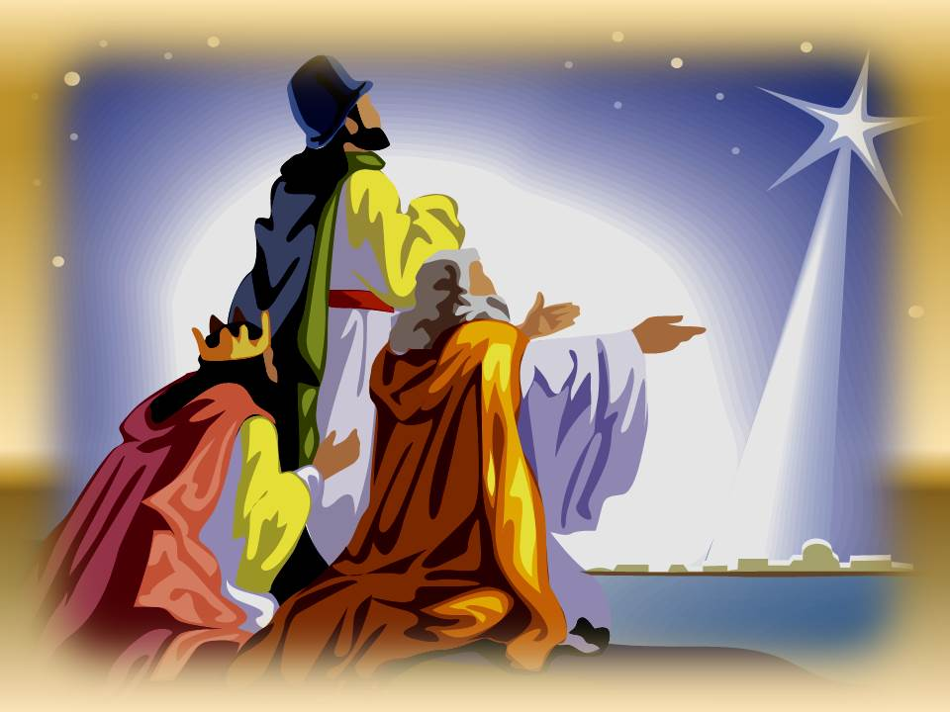
Amigos de perto.
E longa data
Os mais recentes e de fragata...
Bom sempre seria
Viver a alegria
Do nascimento de Jesus...

Slide 4
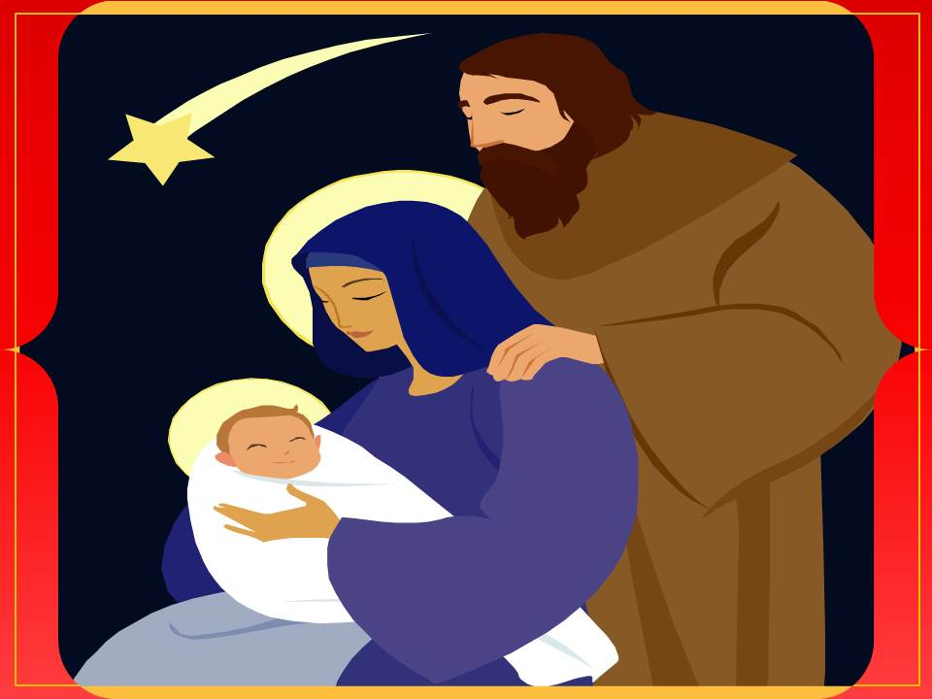
Foi ELE quem sofreu na pele...
Os nossos sacrifícios e rumores
Deixando-se matar por todos
nós com amor!

Slide 5
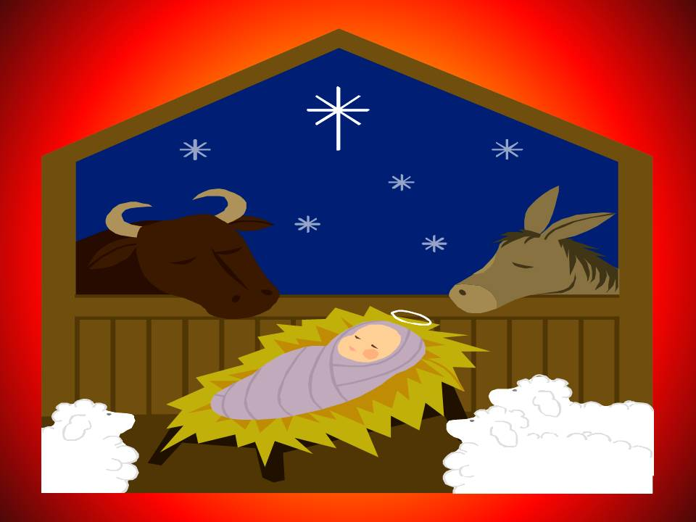
Caminhemos na sua amável palavra...
Por ELE, na terra deixada...
Com o seu conhecimento... na mãe amada...
Passados estes dois mil e mais anos...
Vive-mos ainda outros planos...
E muitos desenganos!

Slide 6
NATAL...DE PAZ!
Este meu desejo é atroz...sim...
Pois viver DE PAZ é o que todos almejemos. Com alegria podemos fazê-lo em nossos lares desde que estejamos bem com o nosso consciente e nossa alma.

Slide 7
O que precisamos é vivê-lo docemente com AMOR e LUZ no nascimento do seu filho...JESUS!
É NELE que devemos olhar o infinito...

Slide 8
É em prole D`ele que devemos viver esse AMOR constante.
E é sempre N`ele que o devemos fazer.
Ele nasceu para nosso bem...
Ele morreu por nós...

Slide 9
Senhor, PAI Santo neste ano que se vai aproximando o final espero que não tragas a ninguém a desavença a desesperança a crueldade dos homens, mas sim a ESPERANÇA A ALEGRIA EM TI VIVIDA COM O MESMO AMOR EM QUE SUA MÃE LHE DERA LUZ...VIDA...AMOR E FÉ...

Slide 10
PAZ nos homens...
PAZ no MUNDO...
PAZ entre irmãos...
PAZ em famílias...
PAZ nas almas...
PAZ na união!
Façamos nós a nossa parte na terra.
BEM HAJAM IRMÃOS...
FELIZ NATAL...em harmonia Graças vos dou em todos os dias!
Luísa Zacarias dez 2015

Slide 11
Poesia de Luísa Zacarias
Formatação= Norma Ap Silveira de Moraes
Imagens do google imagens
Música=Natal de Portugal
Divulgação
Luísa Zacarias Slides
www.sergrasan.com

